Slide 1
Simularea luminii indirecte folosind metode Monte Carlo și partitionarea spatială a solidelor
Dobrică Ștefan

Slide 2
Prezentarea problemei

Slide 3
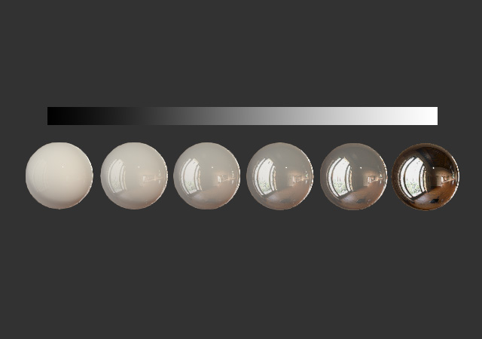
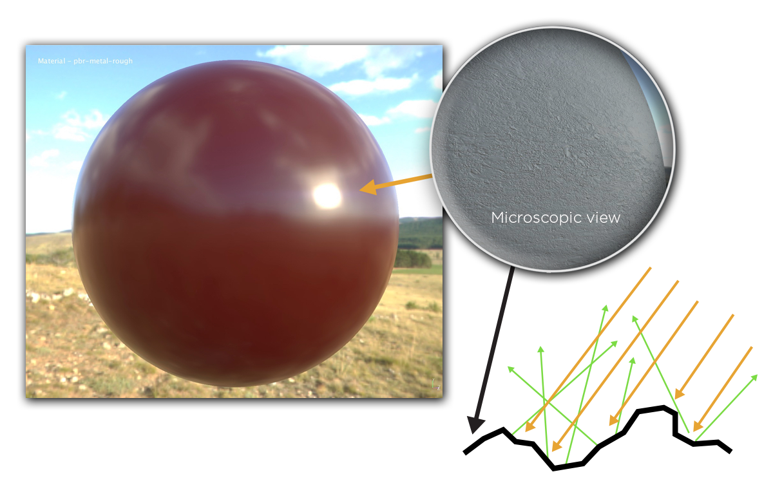
Prezentarea problemei – propagarea luminii
Imagine preluată de pe https://manual.reallusion.com/iClone_7/ENU/Content/iClone_7/Pro_7.4/15_PBR/PBR.htm
Imagine preluată de pe https://academy.substance3d.com/courses/the-pbr-guide-part-1

Slide 4
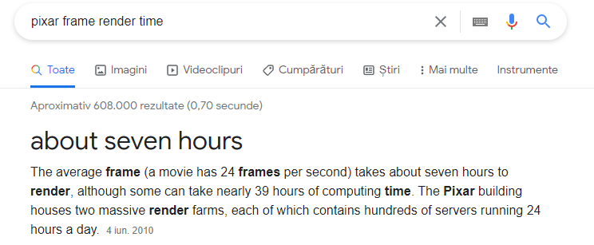

Prezentarea problemei – PERFORMANțA
Imagine preluată de pe https://ro.pinterest.com/pin/424886546097453096/

Slide 5
Prezentarea soluției

Slide 6
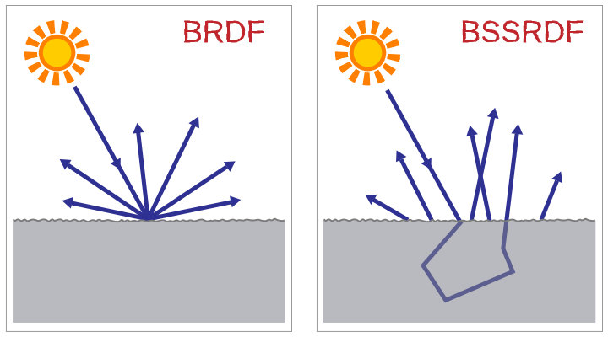
Prezentarea SoluȚiei – BRDF & BSSRDF
Imagine preluată de pe https://en.wikipedia.org/wiki/Bidirectional_scattering_distribution_function

Slide 7
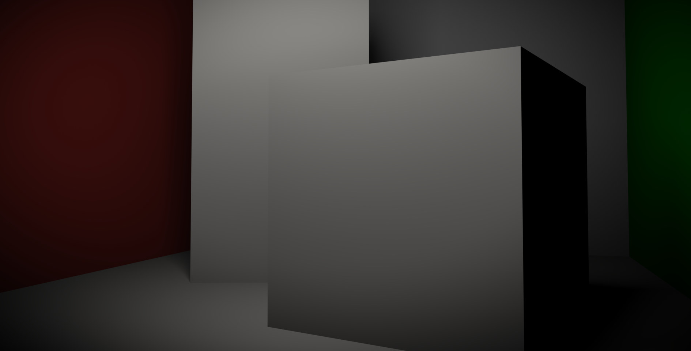
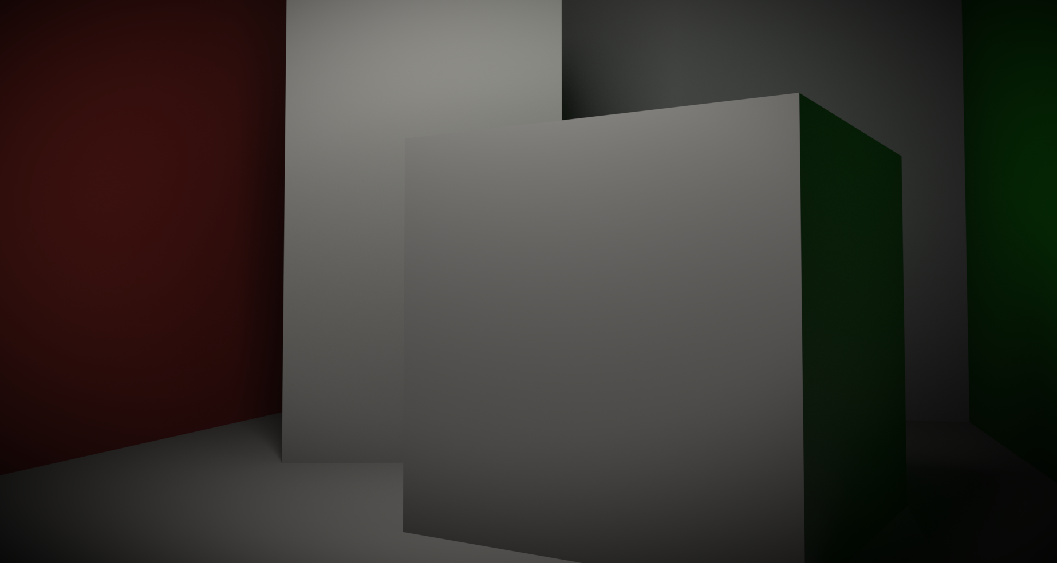
Prezentarea soluȚiei

Slide 8
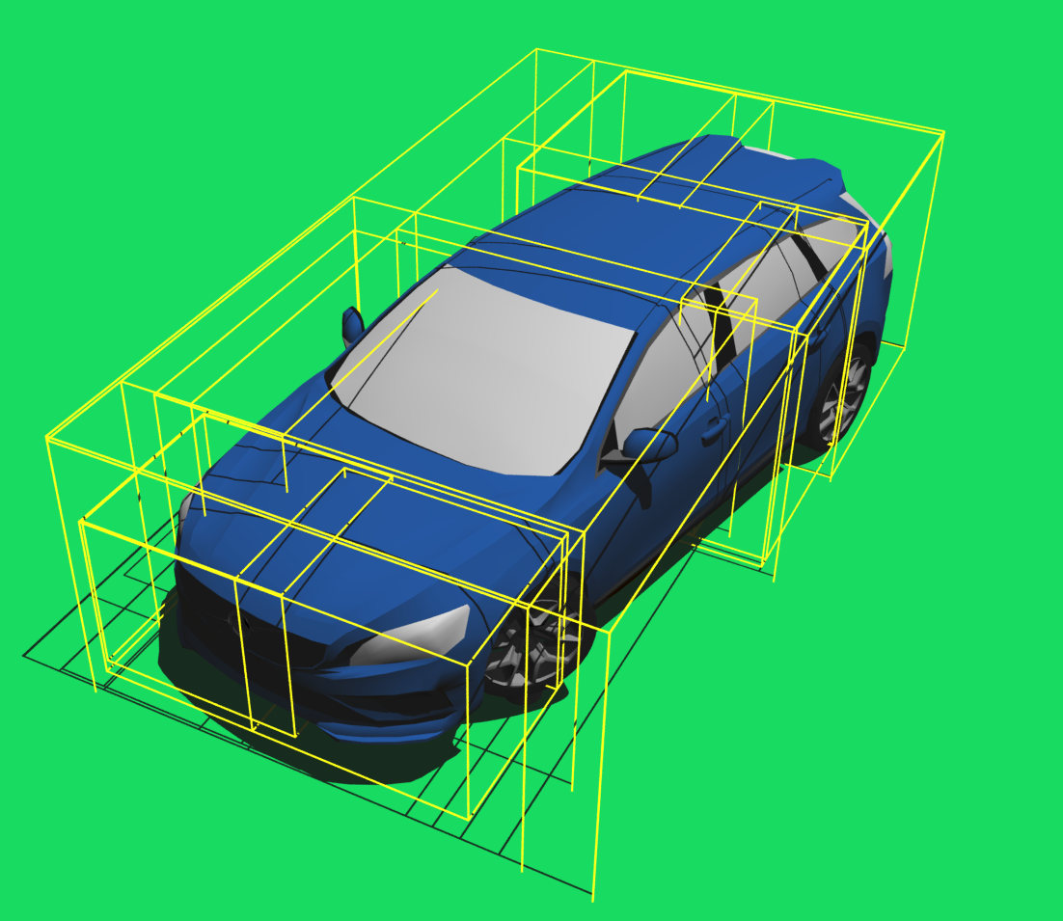
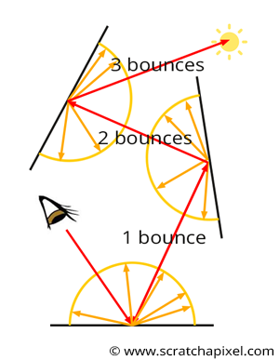

Prezentarea soluȚiei
$L\left(P\right)=\int_{Ω}{L\left(w_{i}\right)BRDF(P, }w_{i}, w_{o})\cos\left(ωi, N\right)dw$

Slide 9
Contributii
Optimizare vitezei, prin:
Îmbunătățirea timpului de calcul al integralei prezentate folosind procesoare grafice
Partiționarea solidelor
Un renderer ce afișează în timp real imaginea produsă
Comparații cu un state of the art: PovRay

Slide 10
Tipul materialelor analizate

Slide 11
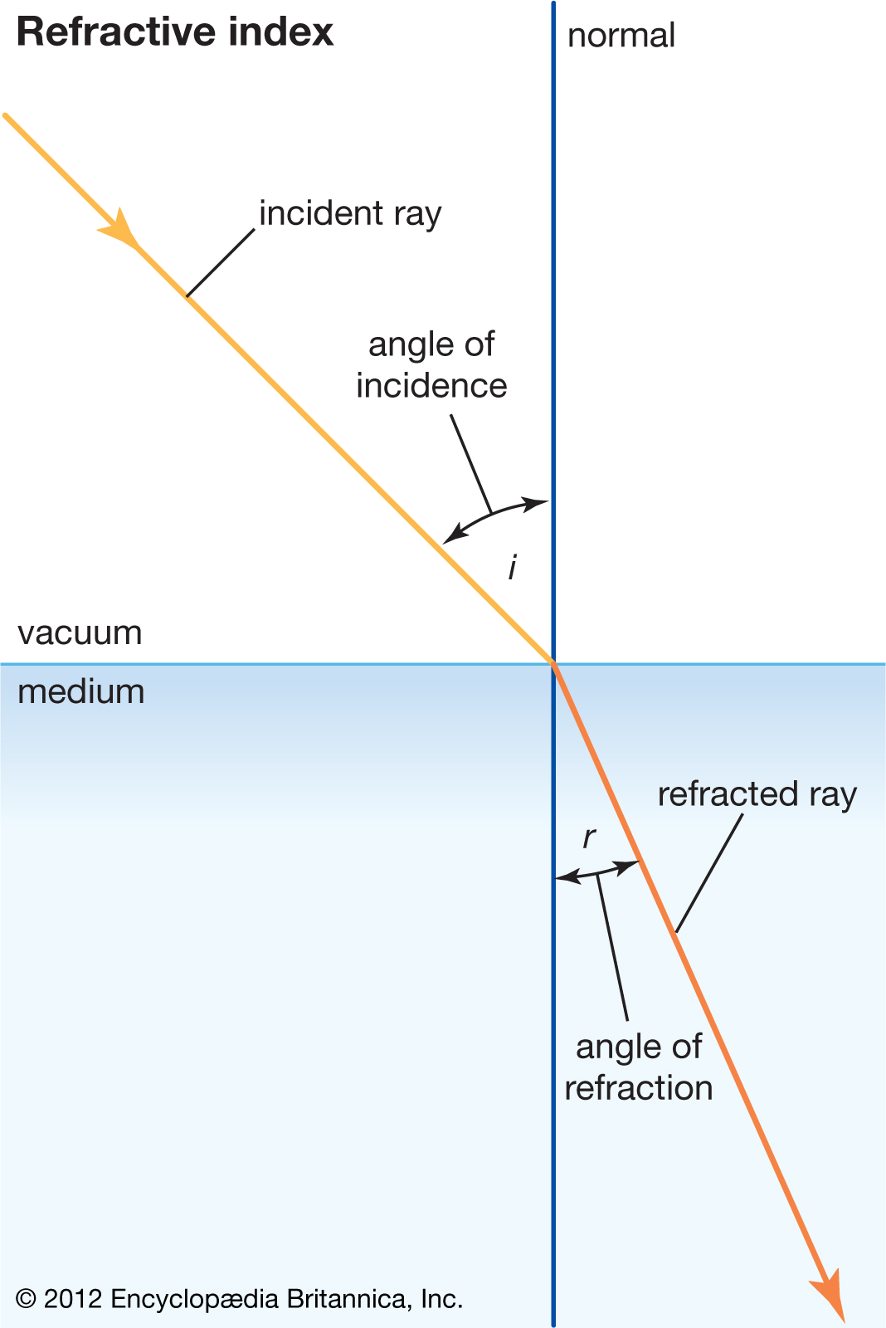
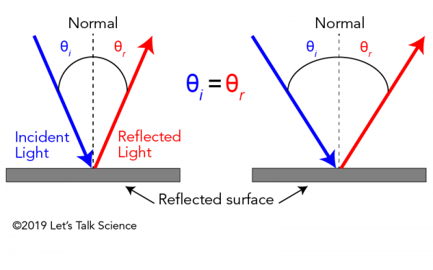
MATERIALE SPECULARE

Slide 12
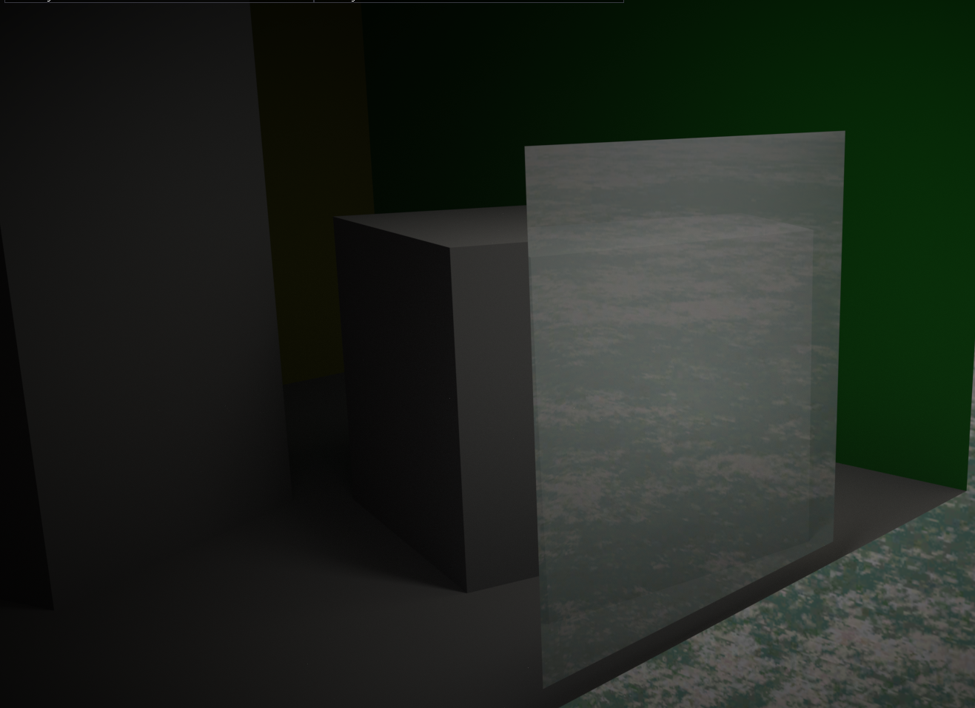
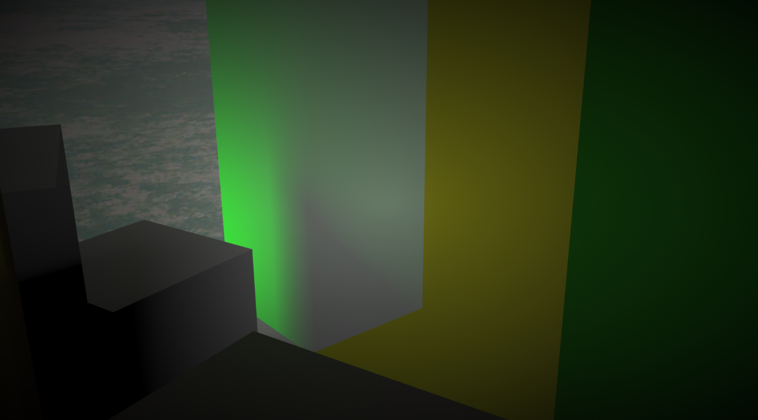
Materiale speculare
Metallic = 0.7
Metallic = 0.3; IoR = 1.35

Slide 13
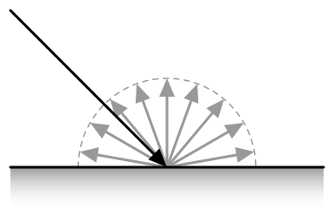
MATERIALE DIFUZE
Imagine preluata de pe https://en.wikipedia.org/wiki/Bidirectional_reflectance_distribution_function

Slide 14
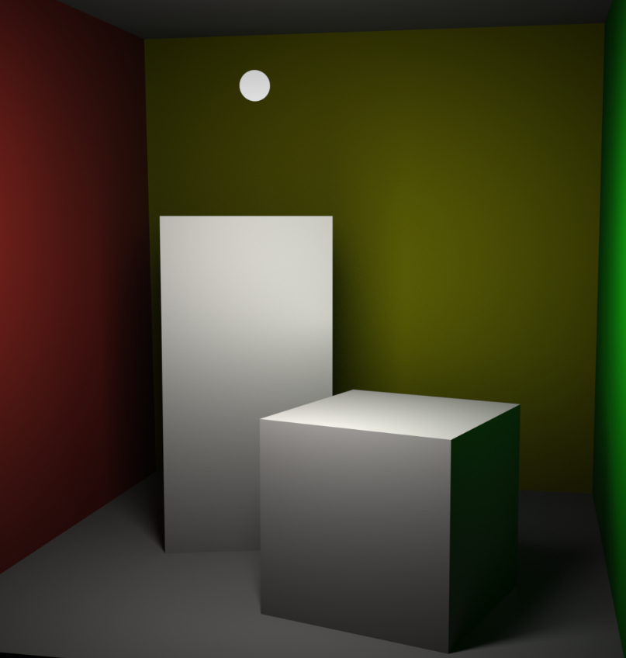
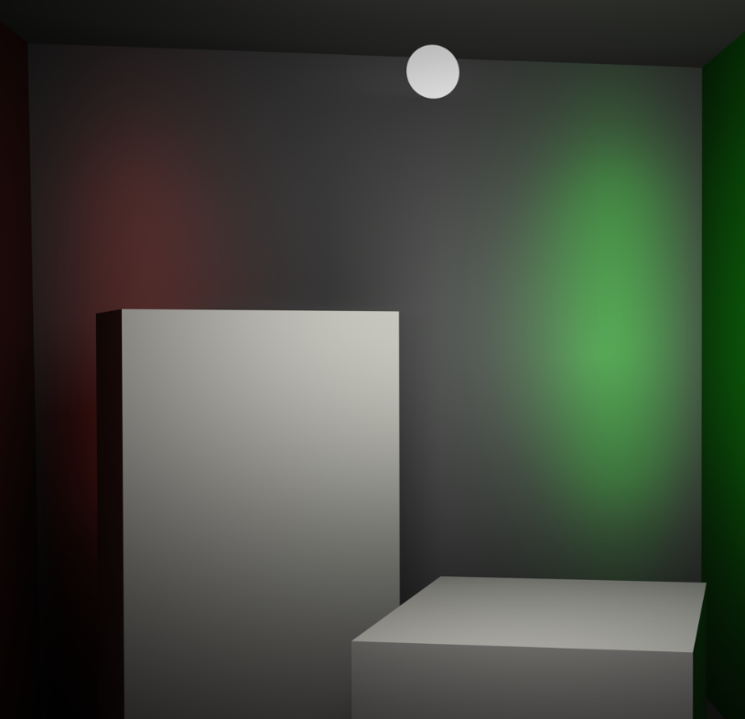
MATERIALE DIFUZE
Metallic = 1.0, Roughness = 0.1
Metallic = 0.1, Roughness = 1.0

Slide 15
Implementarea algoritmului monte carlo

Slide 16
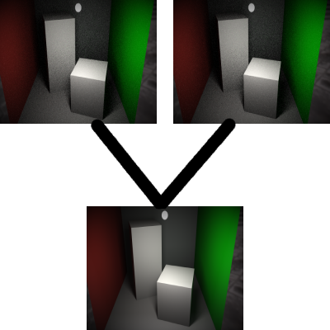
Monte carlo
Multe sample-uri cu noise evident
Media lor este imaginea finală

Slide 17
Partiționarea solidelor

Slide 18
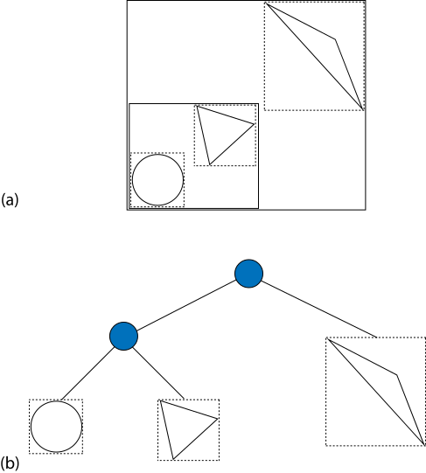
Bounding volume hierarchies
Imagine preluată din Pharr, Matt, Jakob, Wenzel și Humphreys, Greg . Physically Based Rendering:From Theory To Implementation. 2016

Slide 19
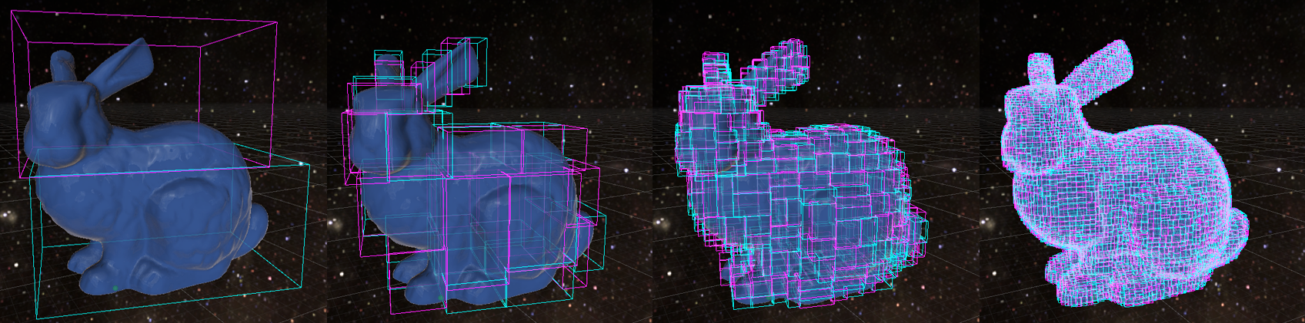
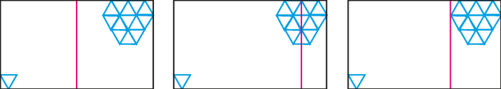
BOUNDING VOLUME HIEARCHIES – SuRFACE AREA HEURISTIC
Imagini preluate de pe https://medium.com/@bromanz/how-to-create-awesome-accelerators-the-surface-area-heuristic-e14b5dec6160

Slide 20
Moduri de testare și teste

Slide 21
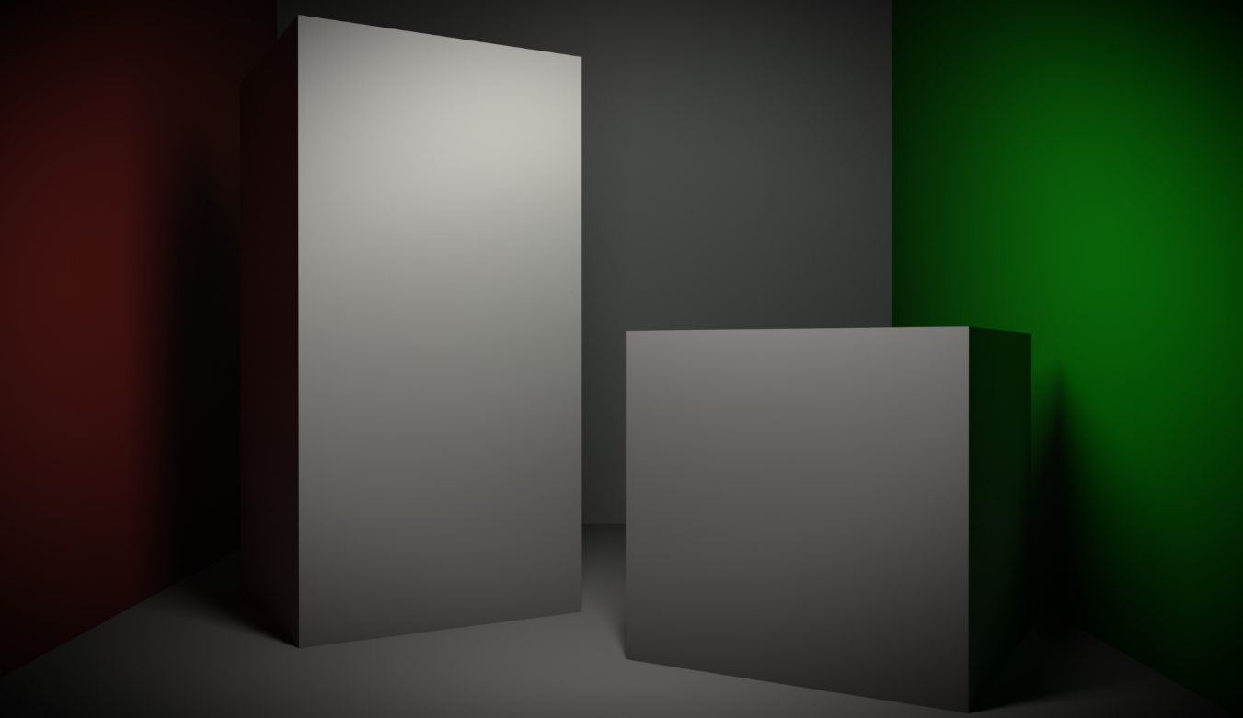
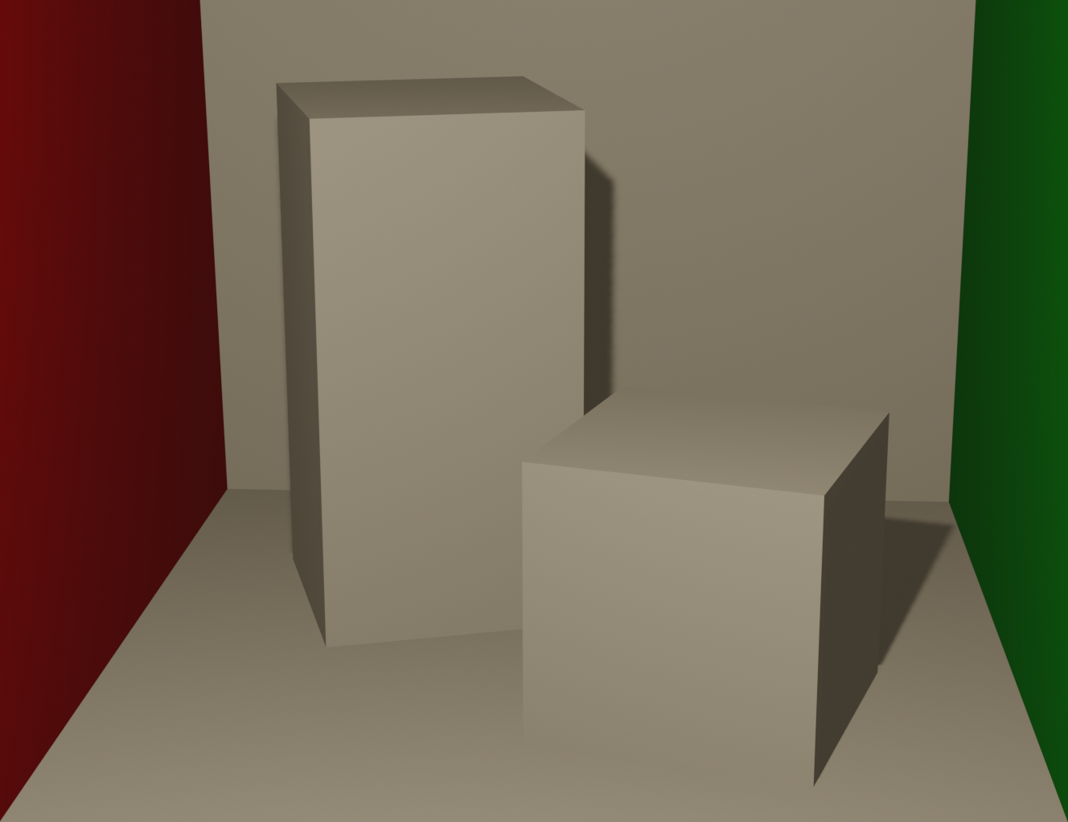
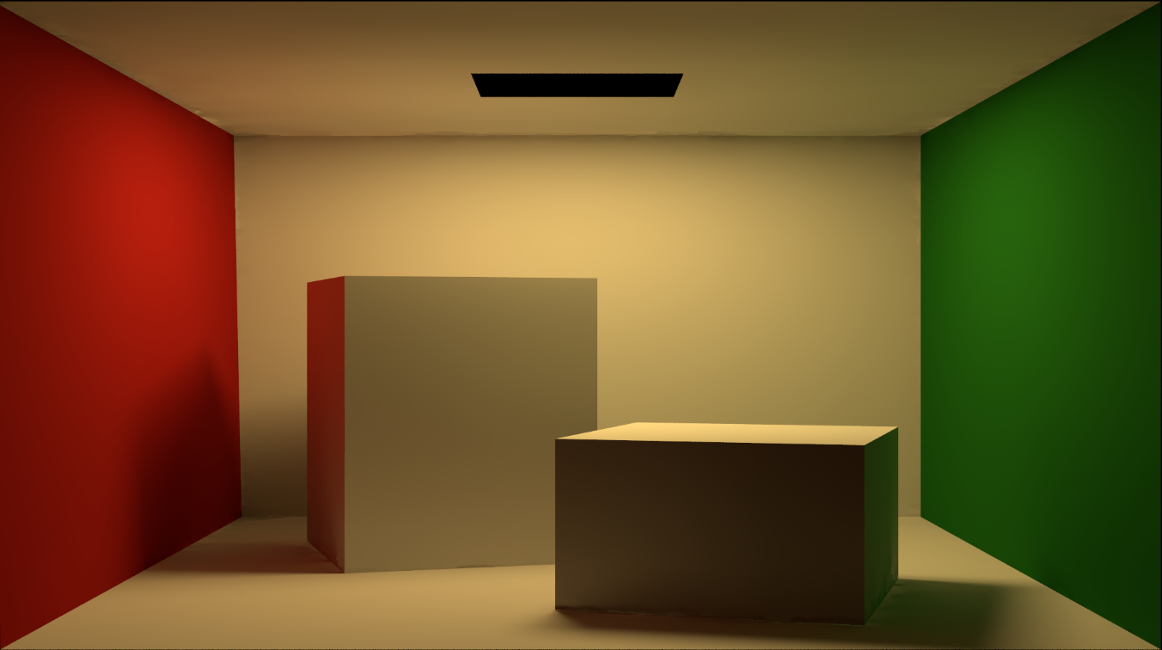
Teste de corectitudine

Slide 22
Teste de perfomanTA

Slide 23
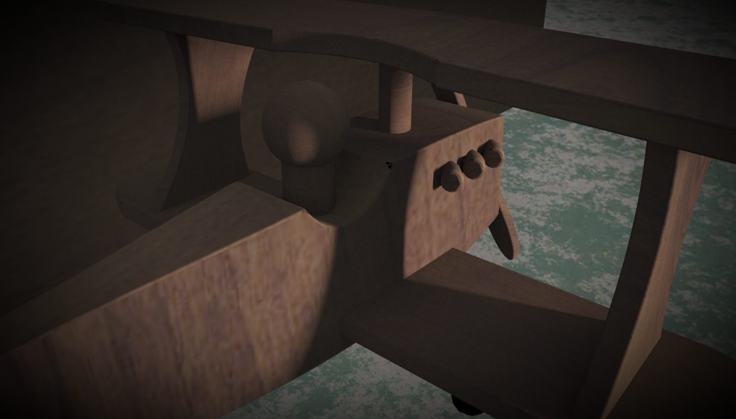
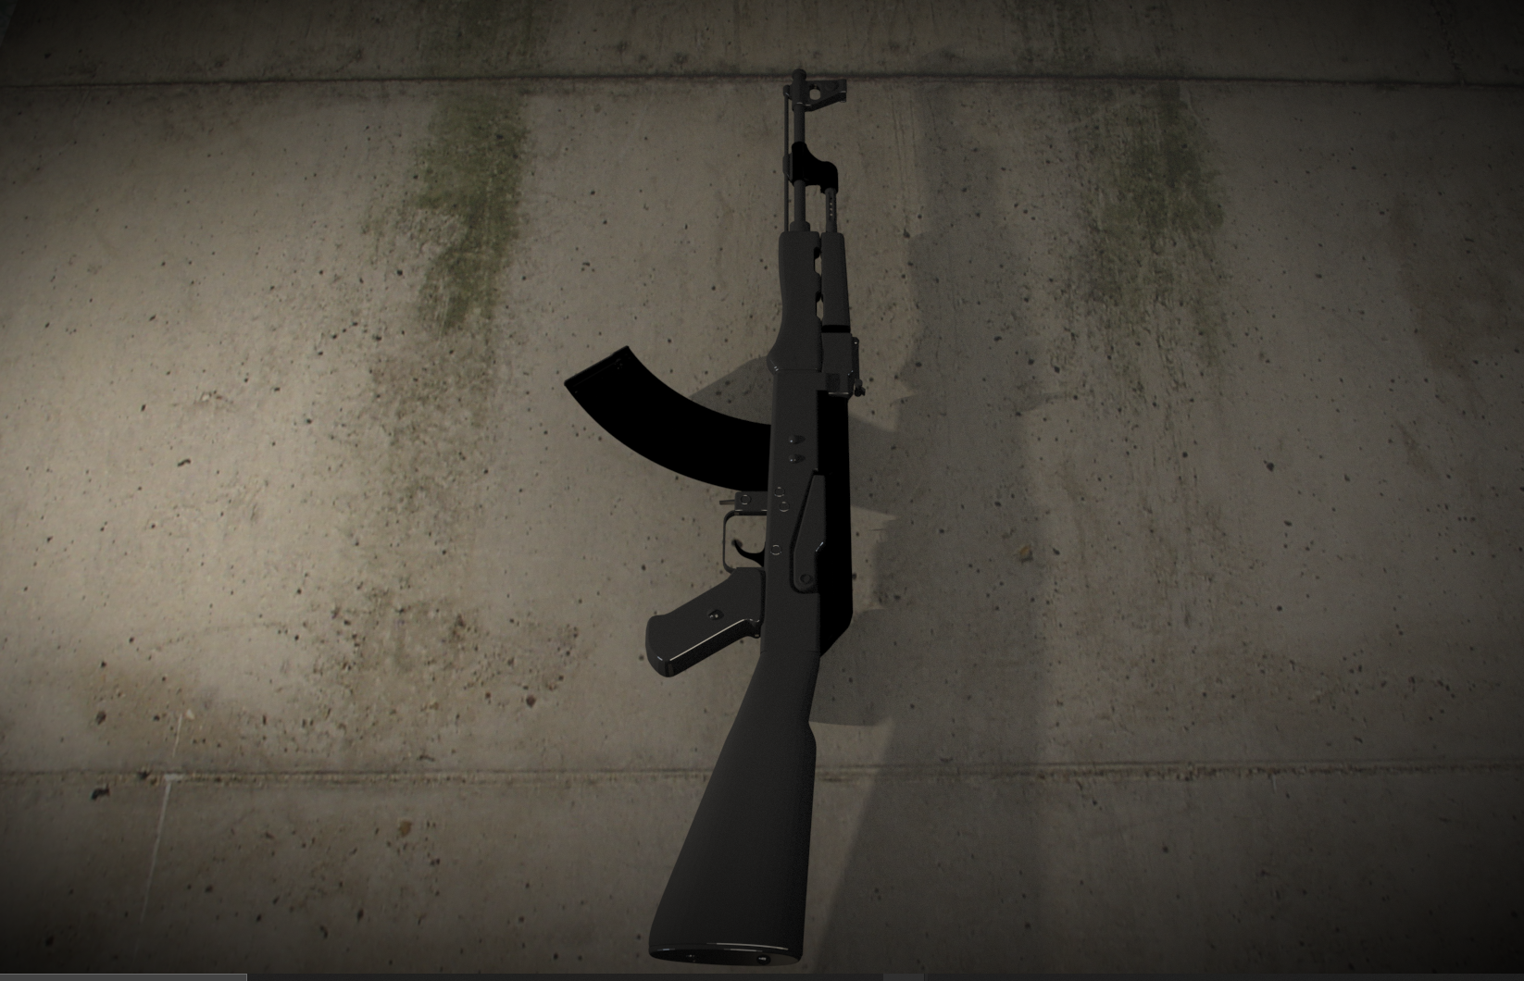
Teste de perfomanTA

Slide 24
Q & A

